Slide 1
ITrashSort
Sortuj lepiej niż GreenPeace

Slide 2
Opis projektu
Urządzenie zewnętrzne z systemem wbudowanym w kształcie sześcianu, zawierające skaner od spodu oraz dotykowy interfejs użytkownika
Likwiduje problem niewłaściwego sortowania odpadów
Wydajny w działaniu
Cichy, bezpieczny, niewielkich rozmiarów

Slide 3
Cele projektu
Poprawa jakości segregacji odpadów, a co za tym idzie - również poprawa jakości ochrony środowiska
Zwiększenie udziału materiałów z recyklingu na rynku opakowań i butelek.
Redukcja produkcji odpadów zmieszanych przez obiekty gastronomiczne (restauracje, bary, catering, itp.)

Slide 4
Obszary wykraczające poza projekt
Zastosowanie ITrashSort na poziomie gospodarstw domowych oraz niewielkich przedsiębiorstw generujących niewielką ilość odpadów

Slide 5
Kto nas otacza i kto podejmuje decyzje od strony klienta?
Komisja Unii Europejskiej ds środowiska jako organ potencjalnie zainteresowany respektowaniem norm w zakresie ochrony środowiska i segregacji odpadów podejmuje decyzje od strony klienta
W przypadku zainteresowania możliwość otrzymania dotacji z funduszy unijnych na rzecz ochrony środowiska

Slide 6
Architektura i technologie projektu
Architektura:
Model klient-serwer - na serwerze zaimplementowane będzie rozpoznawanie obrazów przez wyuczoną sieć.
Zaleta - sieć można douczać po zrealizowaniu wersji produkcyjnej projektu
Klient - system wbudowany z wgranym linuxem i ekranem
Serwer - klaster komputerów
Aplikacja zawiera moduł obsługujący rozróżnianie podstawowych tworzyw

Slide 7
Architektura i technologie projektu
Technologie:
Po stronie serwera:
Do zbudowania sieci - Tensorflow (Python)
Endpoint do klienta - Flask (Python)
RabbitMQ + Celery do obsługi wielu jednoczesnych żądań
Po stronie klienta:
Do odczytu obrazów - OpenCV (Python)
Ewentualna korekta obrazów - OpenCV/Scikit
Do komunikacji z serwerem - Flask (Python)
Frontend - Angular (JS)

Slide 8
Wyzwania i ryzyko przedsięwzięcia
Brak zainteresowania ze strony Komisji Unii Europejskiej ds ochrony środowiska
Niesatysfakcjonujący ułamek poprawnie zakwalifikowanych odpadów
Niewystarczająca kontrola na poziomie prawnym wobec podmiotów gospodarczych używających oprogramowania

Slide 9
Czas trwania projektu
1 rok, w tym
czas na wdrożenie ekipy do projektu - 1 miesiąc
czas na rozwój oprogramowania - 6 miesięcy
czas na testowanie oprogramowania - 4 miesiące
czas na wdrożenie - 1 miesiąc

Slide 10
Obszary elastycznego dostosowania projektu
Wygląd zewnętrzny urządzenia
Design aplikacji
Dopuszcza się niewielkie zmiany w architekturze oprogramowania projektu w celu uproszczenia urządzenia do minimalnych niezbędnych funkcji

Slide 11
Zasoby ludzkie
Trzy zespoły, pod kierownictwem głównego kierownika projektu:
1 inżynier oprogramowania, 1 kierownik zespołu, 1 programista front-end, 1 programista back-end, 2 programistów ML, 2 programistów systemów wbudowanych
1 projektant UX oraz koordynator firmy zewnętrznej wykonującej prototyp urządzenia
Zespół 8 testerów, w tym testerów oprogramowania i produktu

Slide 12
Kosztorys
Orientacyjne pensje pracowników: 500 tys. zł
Kontrakt z firmą zewnętrzną dostarczającą rozwiązanie sprzętowe oraz prototyp sprzętowy: 500 tys. zł
Wynajęcie przestrzeni biurowej: 200 tys. zł
Adaptacja i urządzenie części przestrzeni biurowej dla potrzeb produkcji materiałowej: 100 tys.
Budżet na nieprzewidziane wydatki: 100 tys. zł
RAZEM: 1.4 mln zł

Slide 13
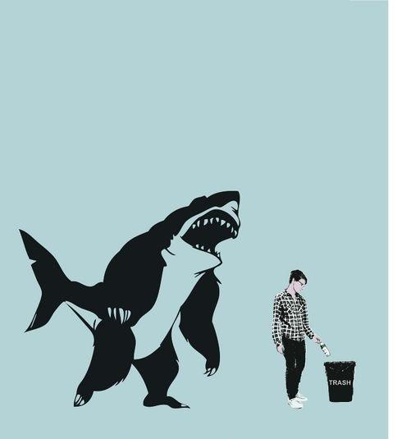
IF YOU DON’T RECYCLE, ITRASHSORT WILL FIND YOU

